Slide 1
Cơ sở an toàn thông tin
Tìm hiểu các giải thuật băm SHA-0,1,2,3
Các điểm yếu, các dạng tấn công vào SHA
Cài đặt thử nghiệm SHA1

Slide 2
Nội dung
1
Giải thuật các hàm băm SHA
2
Các điểm yếu và các dạng tấn công
3
Ứng dụng của hàm băm
4
Cài đặt thử nghiệm

Slide 3
01
Giải thuật các hàm băm SHA

Slide 4
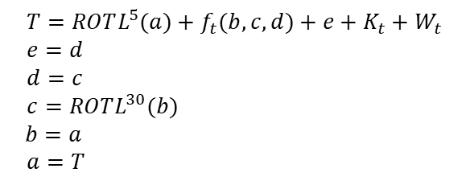
SHA - 0
SHA-0 băm các thông báo có độ dài bất kỳ trong các khối 512 bit và tạo ra thông báo tổng hợp 160 bit.
1 Chia khối 512-bit Mj thành 16 từ 32-bit W0, W1, ..., W15.
2 Mở rộng từ bằng đệ quy:
Wi =Wi−3 ⊕ Wi−8 ⊕ Wi−14 ⊕ Wi−16 ( 16 ≤ i < 80)
3 Chia hj − 1 cho 5 thanh ghi A, B, C, D và E :
h(j-1)=(A0, B0, C0, D0, E0)
4 Lặp 80 lần : t=0 -> t=79:
Round | Step i | f_{i}(B,C,D) | K_{i}
1 | 1≤i≤20 | f_{IF} =(B∧C) ⨁ (∧D) | 0x5a827999
2 | 21≤i≤40 | f_{XOR} =B ⨁ C ⨁ D | 0x6ed6eba1
3 | 41≤i≤60 | f_{M A J} =(B∧C) ∨ (B∧D) ∨ (C∧D) | 0x8fabbcdc
4 | 61≤i≤80 | f_{XOR} =B ⨁ C ⨁ D | 0xca62c1d6
$$T=ROTL^{5}(a)+f_{t}(b,c,d)+e+K_{t}+W_{t} \\ e=d \\ d=c \\ c=ROTL^{30}(b)$$ $b=a$
$a=T$
5 Đầu ra hàm nén:
h = (A0 + A80, B0 + B80, C0 + C80, D0 + D80, E0 + E80).

Slide 5
SHA - 1
Đối với mỗi khối 512 bit của tin nhắn có đệm, chia nó thành 16 thông báo dài 32-bit, (m0, m1, ...., m15), 80 bits từ (W0->W79). Sau đó được mở rộng theo công thức đệ quy:
Wi = ROTL1(Wi−3 ⊕ Wi−8 ⊕ Wi−14 ⊕ Wi−16 ( 16 ≤ i < 80)
Khởi tạo năm biến làm việc, a, b, c, d và e, với giá trị băm thứ (i-1)
For t=0 to 79:
Round | Step i | f_{i}(B,C,D) | K_{i}
1 | 0≤i≤19 | f_{IF} =(B∧C) ⨁ ( ∧D) | 0x5a827999
2 | 20≤i≤39 | f_{XOR} =B ⨁ C ⨁ D | 0x6ed6eba1
3 | 40≤i≤59 | f_{M A J} =(B∧C) ∨ (B∧D) ∨ (C∧D) | 0x8fabbcdc
4 | 60≤i≤79 | f_{XOR} =B ⨁ C ⨁ D | 0xca62c1d6

Slide 6
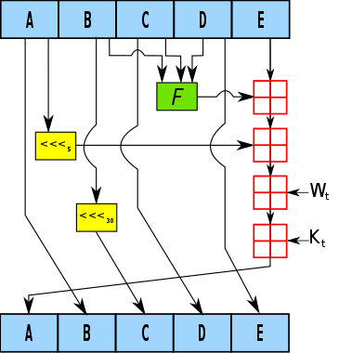
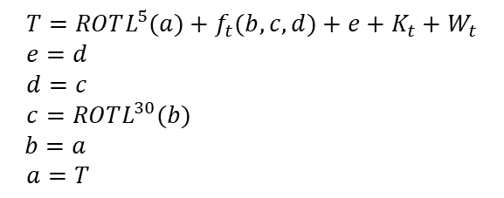
$$T=ROTL^{5}(a)+f_{t}(b,c,d)+e+K_{t}+W_{t} \\ e=d \\ d=c \\ c=ROTL^{30}(b)$$ $b=a$
$a=T$
Tính toán giá trị băm trung gian
Kết quả

Slide 7
SHA - 2
SHA2: gồm 4 giải thuật gồm 6 hàm băm: SHA-224, SHA-256, SHA-384, SHA-512, SHA-512/224, SHA -512/256
Giải thuật SHA2-256
Hàm nén SHA-256 hoạt động trên một khối tin nhắn 512-bit và một giá trị băm trung gian 256- bit. Về cơ bản nó là một thuật toán mật mã khối 256-bit mã hóa giá trị băm trung gian sử dụng khối tin làm khóa.
Bước 1:
Với thông điệp dài L bit ta thêm bit 1 vào cuối thông điệp, thêm bit 0 đến khi dữ liệu là bội số 512,rồi bớt đi 64 bit cuối cùng
Thêm 64 bit cuối cùng là đội dài của thông điệp ở dạng nhị phân.
Bước 2:
Tạo 8 giá trị băm.
h0 := 0x6a09e667
h1 := 0xbb67ae85
h2 := 0x3c6ef372
h3 := 0xa54ff53a
h4 := 0x510e527f
h5 := 0x9b05688c
h6 := 0x1f83d9ab
h7 := 0x5be0cd19

Slide 8
Bước 3:Khởi tạo Hằng số tròn (k)
Bước 4: Tách thành nhiều đoạn 512bit.
s0 := (w[i-15] rightrotate 7) xor (w[i-15] rightrotate 18) xor (w[i-15] rightshift 3)
s1 := (w[i-2] rightrotate 17) xor (w[i-2] rightrotate 19) xor (w[i-2] rightshift 10)
w[i] := w[i-16] + s0 + w[i-7] + s1
Bước 5 - Nén
S1 = (e rightrotate6) xor (e rightrotate11) xor (e rightrotate 25)
ch = (e and f) xor ((not e) and g)
temp1 = h + S1 + ch + k [i] + w [i]
S0 = (rightrotate2) xor (rightrotate13) xor (a rightrotate 22)
maj = (a and b) xor (a and c) xor (b and c)
temp2: = S0 + maj
h = g
g = f
f = e
e = d + temp1
d = c
c = b
b = a
a = temp1 + temp2

Slide 9
B6: Thêm đoạn nén vào băm hiện tại giá trị:
h0: = h0 + a
h1: = h1 + b
h2: = h2 + c
h3: = h3 + d
h4: = h4 + e
h5: = h5 + f
h6: = h6 + g
h7: = h7 + h
Bước 7: Kết hợp Băm cuối cùng
Cuối cùng nhưng không kém phần quan trọng, hãy ghép tất cả chúng lại với nhau, một phép nối chuỗi đơn giản sẽ làm được.

Slide 10
SHA-3
Bước 1. Thêm bit đệm.
Bước 2. Thêm chiều dài.
Bước 3. Khởi tạo bộ đệm băm.
Một bộ đệm 512-bit được sử dụng để giữ trung gian và cuối cùng
kết quả của hàm băm. Bộ đệm có thể được biểu diễn dưới dạng 8 thanh ghi 64 bit (a, b, c, d, e, f, g, h). Các thanh ghi này được khởi tạo cho các bit 64-bit sau
a = 6A09E667F3BCC908 e = 510E527FADE682D1
b = BB67AE8584CAA73B f = 9B05688C2B3E6C1F
c = 3C6EF372FE94F82B g = 1F83D9ABFB41BD6B
d = A54FF53A5F1D36F1 h = 5BE0CD19137E2179
Bước 4. Thông báo quy trình bằng các khối 1024-bit (128 từ).
Bước 5. Kết quả đầu ra. Sau khi tất cả các khối 1024-bit đã được xử lý, đầu ra là thông báo thư thoại 512-bit.

Slide 11
02
Các điểm yếu và các dạng tấn công

Slide 12
1.Các điểm yếu
SHA0: Khi 2 thông điệp muốn mã hóa có giá trị gần như nhau, trong trường hợp này họ phát hiện 142 bit trong số 160 bít bằng nhau và các va chạm hoàn toàn của SHA-0 giảm xuống còn 62 trong 80 vòng theo nghiên cứu trước đó của thuật toán. SHA0 không được sử dụng nhiều và được thay thế bởi SHA1.
Điểm yếu
SHA1: Năm 2005, điểm yếu mật mã đã được phát hiện trong SHA-1. Hàm băm được thiết kế để giảm thiểu xác suất 2 dữ liệu đầu vào khác nhau lại cho đầu ra 2 giá trị băm giống nhau, điều đó có nghĩa là có thể có 2 dữ liệu đầu vào khác nhau cho đầu ra là 2 giá trị băm giống nhau
Khi sử dụng SHA để mã hóa mật khẩu: phương pháp này cũng không khó khăn cho những kẻ tấn công khi chúng có thư viện mật khẩu

Slide 13
2. Các cuộc tấn công:
Tấn công đụng độ (Collision Attack)
Tấn công hàm Hash theo kiểu ngày sinh nhật
Tấn công gặp nhau ở giữa(Meet-in-the-middle)

Slide 14
1)Tấn công đụng độ (Collision Attack):
Là một cuộc tấn công vào hàm băm trong mật mã học, trong đó tin tặc sẽ tìm ra hai input sinh ra cùng một giá trị băm.
Có 2 loại collision attack là:
+ Classical collision attack
+ Chosen-prefix collision attack

Slide 15
2) Tấn công hàm Hash theo kiểu ngày sinh nhật:
Birthday attack hay tấn công sinh nhật là một loại tấn công mật mã thuộc loại tấn công duyệt toàn bộ( brute force attack) .
Nó khai thác một vấn đề toán học về sinh nhật trong lý thuyết xác suất. Sự thành công của cuộc tấn công này phần lớn phụ thuộc vào khả năng xảy ra va chạm(collision attack) cao hơn khi tìm thấy giữa các lần tấn công ngẫu nhiên với một mức độ hoán vị cố định.

Slide 16
3)Tấn công gặp nhau ở giữa(Meet-in-the-middle)
Một cuộc tấn công Gặp nhau giữa (MitM) là một loại tấn công phân tích mật mã trong đó kẻ tấn công sử dụng một số loại đánh đổi không gian hoặc thời gian để hỗ trợ cuộc tấn công.
Một mật mã, sẽ bị phá vỡ bằng cách sử dụng cuộc tấn công gặp gỡ giữa, có thể được định nghĩa là hai thuật toán, một thuật toán để mã hóa và một để giải mã.

Slide 17
03
Ứng dụng

Slide 18
3.Ứng dụng trong lập chỉ mục và truy xuất dữ liệu
1.Che dấu dữ liệu gốc
2.Hashing trong định danh dữ liệu
4.Ứng dụng trong bằng chứng công việc (Proof of Work)

Slide 19
04
Cài đặt thử nghiệm

